Slide 1
قطر
حرف
وجه
● رأس

Slide 3
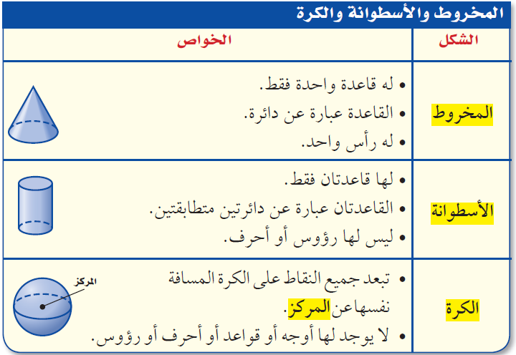

Slide 5
للشكل قاعدتان دائريتان
للشكل قاعدة واحدة ثلاثية
أسطوانة
هرم ثلاثي

Slide 6
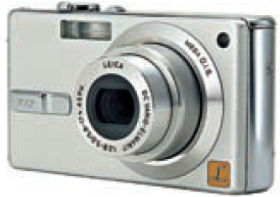
أسطوانة

Slide 7
للشكل قاعدتان كل منهما على شكل دائرة
للشكل قاعدتان كل منهما على شكل مثلث
للشكل قاعدة واحدة رباعية
أسطوانة
منشور ثلاثي
هرم رباعي

Slide 8
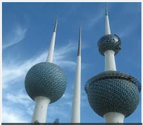
مخروط
مخروط
كرة
كرة
كرة
مخروط

